Slide 1
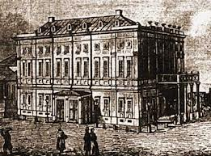
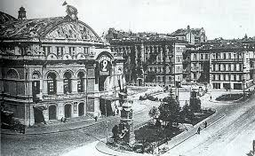
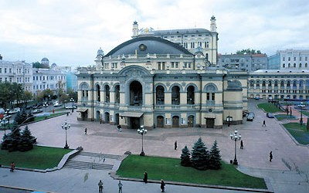
Презентація на тему:
«Український театр»

Slide 2
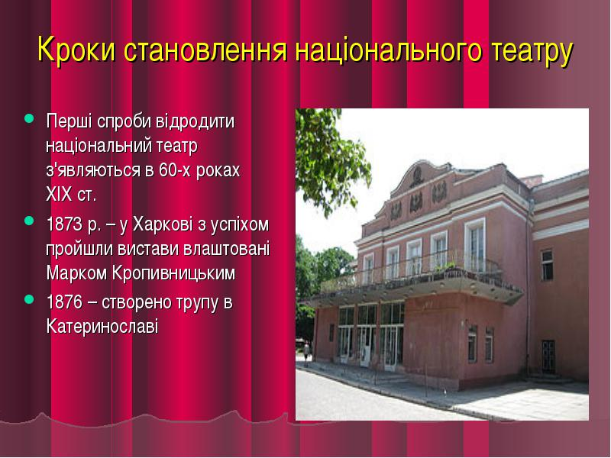

Slide 3
Розвиток українського театру
Зародження українського театру
Театральне мистецтво України бере початок з глибокої давнини в народних іграх, танцях, піснях та обрядах. Ще з VI ст. відомі театральні вистави скоморохів. В епоху Київської Русі елементи театру були в церковних обрядах. Про це свідчать фрески Софійського собору в Києві (XI століття). Перші зразки драми публічно виголошували учні київських Братської (Києво-Могилянська Академії) та Лаврської школи (XVI—XVII століття). Важливими центрами розвитку релігійної драми у цей час вважалася також Львівська братська школа та Острозька академія.

Slide 4
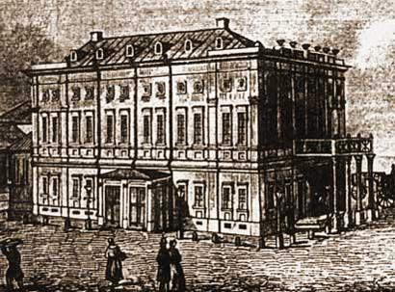
Серед явищ мистецького побуту України ХVII-ХVIII століть особливої уваги заслуговує театр, початки якого сягають ще в часи синкретичної єдності найдавніших фольклорних жанрів: обрядових пісень, хороводів, театралізованих дійств, що нерозривно поєднували слово, музику, танець, акторську гру. Проте поступовий розвиток освіти, культури народу призвів до компромісних рішень цієї проблеми. Цьому сприяли також контакти з європейським театром XVI—ХVII століття, де поряд з п'єсами релігійного змісту, що виконувались у храмах з нагоди Різдва, Великого Посту, Великодня, набував широкого розповсюдження народний ярмарковий театр.
XVII—XVIII століття

Slide 5
Сформувалися типові сюжетні колізії побутових вистав з характерними персонажами-масками: рівнивий старий чоловік, кокетлива молода жінка, коханець, монах, Арлекін, Коломбіна та ін Подібні процеси своєрідно виявлялись і в Україні як на професійному рівні у формах «високої драми», так і в широкому існуванні жанрів «низького бароко» — у народних інтермедіях, ляльковому театрі-вертепі.
Головним центром творення, виконання і розповсюдження цих основних форм театрального життя ХVII—ХVIII ст. була Києво-Могилянська академія, її професори були авторами драматичних творів, теоретиками театру, а студенти-бурсаки - акторами і основними носіями цього мистецтва. З особливим запалом виконувались театральні п'єси під час традиційних «рекреацій» — травневих днів відпочинку, коли учнівська група під опікою педагогів і наставників відправлялася на околицю Києва: «Все грало, вирувало, тішилося і м'ячем, і кеглями, і пристойними гімнами, а студенти старших відділів створювали оркестри, а часом при денному світлі випадково розігрували якусь комедіючи драму». Музичність українського театру була органічною — пісня, хор, танець, інструментальний супровід виконували у виставах важливу драматургічну функцію: характеристики місця дії, історичної ситуації, дійових осіб, зав'язки і кульмінації сценічного конфлікту.

Slide 6
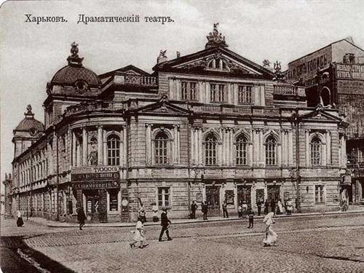
Перші театральні трупи народилися на Наддніпрянщині у XVIII ст. Пізніше в Києві (1806), Одесі (1809), Полтаві (1810), з'являються перші театральні будівлі. Становлення класичної української драматургії пов'язане з іменами І. Котляревського, який очолив театр у Полтаві і Квітки-Основ'яненка — основоположника художньої прози в новій українській літературі. Бурклеск і експресивність, поряд з мальовничістю і гумором, що характерні для їх творів, надовго визначили обличчя академічного театру в Україні. У другій половині XIX ст. в Україні поширився аматорський театральний рух. В аматорських гуртках розпочинали діяльність корифеї українського театру — драматурги і режисери М. Старицький, М. Кропивницький та Іван Карпенко-Карий. Заслуга швидкого розвитку театру належить також видатній родині Тобілевичів, члени якої виступали під сценічними псевдонімами Івана Карпенка-Карого, Миколи Садовського і Панаса Саксаганського. Кожен з них не лише створив власну трупу, а й був видатним актором і режисером. Дороговказною зіркою українського театру того часу була Марія Заньковецька
XIX століття

Slide 7
Радянський період
Новий період в історії національного театру розпочався в 1918 р., коли у Києві утворилися Державний драматичний театр і «Молодий театр» (з 1922 — сучасний український театр «Березіль») Леся Курбаса та Гната Юри. На театральній сцені з'явилася ціла група талановитих акторів — А. Бучма, М. Крушельницька, Є. Добровольська, О. Сердюк, Н. Ужвій, Ю. Шумський та багато інших. Державний драматичний театр продовжував традиції реалістично-психологічної школи. Натомість Молодий театр обстоював позиції авангардизму. З утворенням театру «Березіль» його сцена стала своєрідним експериментальним майданчиком. Не випадково макети театрального об'єднання «Березіль» отримали золоту медаль на Всесвітній театральній виставці у Парижі в 1925 р. Тут були вперше поставлені п'єси видатних українських письменників і драматургів М. Куліша («Народний Малахій», «Мина Мазайло») та В. Винниченко («Базар», «Чорна Пантера і Білий Ведмідь»). Завдяки генію Л. Курбаса, який поєднав у собі таланти режисера, актора, драматурга і перекладача світової літератури, були по-новому осмислені на українській сцені твори В. Шекспіра, Г. Ібсена, Г. Гауптмана, Ф. Шиллера і Ж.Б. Мольєра, здійснені постановки невідомих до цього українському глядачу п'єс європейських драматургів.
З творчого об'єднання «Березіль» бере початок театральна бібліотека, театральний музей і перший театральний журнал. До експериментальних пошуків Л. Курбаса, який був репресований у часи сталінізму, і досі звертаються сучасні митці. У наш час у Києві проходить міжнародний театральний фестиваль «Художній Березіль», присвячений пам'яті Л. Курбаса.

Slide 8
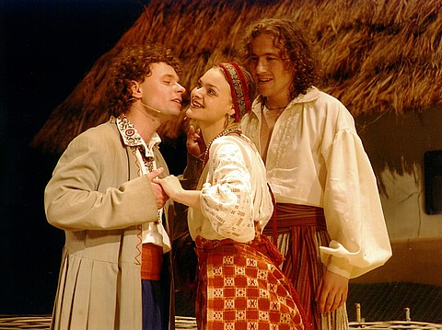
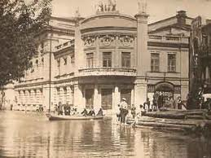
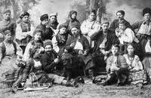

Slide 9
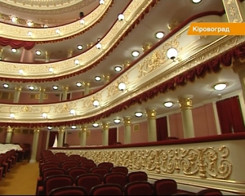
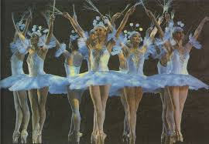
Сучасний театр
За роки незалежності в Україні з'явилося багато нових театрів, зростає інтерес до народного та вуличного театру. Українське драматичне мистецтво дедалі активніше інтегрується в європейський культурний простір. Світове визнання здобув театральний режисер Роман Віктюк, творчість якого стала вагомим внеском у світову театральну естетику кінця ХХ ст. Відомий далеко за межами України й інший український режисер — А. Жолдак. Низка талановитих акторів українського театру — Б. Ступка, А. Роговцева, А. Хостікоєв, Н. Сумська та ін. з великим успіхом знялися у вітчизняних і зарубіжних кінострічках. Зараз в Україні щорічно відбувається низка міжнародних театральних фестивалів, які підтвердили свій авторитет у Європі: «Київ травневий» у Києві, «Золотий Лев» у Львові, «Тернопільські театральні вечори», «Дебют» у Тернополі, «Херсонеські ігри» у Севастополі, «Мельпомена Таврії» у Херсоні,«Різдвяна містерія» в Луцьку, «Інтерлялька» в Ужгороді.

Slide 10
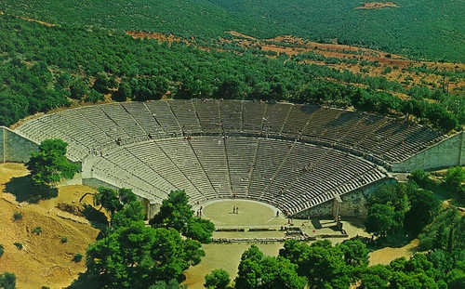
Давньогрецький театр

Slide 11
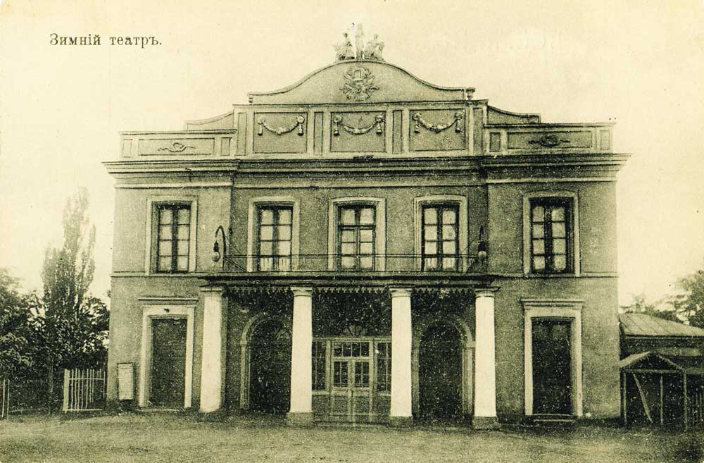
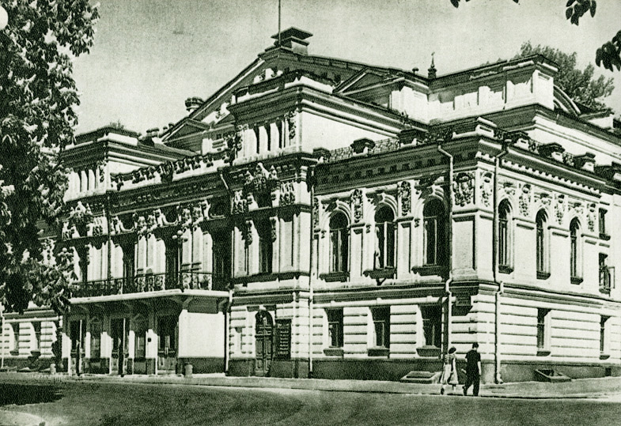
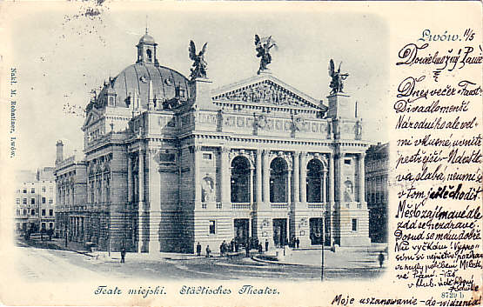

Slide 12
По горизонтали
2. Подія, шо є початком дії
7. Робітник театру, котрий слідкує за репетицією спектаклю по тексту пьєси і пидказує актерам текст
9. Де був заснованій театр коріфеїв
11. Постановщик спектаклю
12. Де зараз знаходиться будівля театру корифеїв
По вертикали
1. Вид художньго твору, що має юмористичний чи сатиричний зміст
3. Давньоримська будівля для різноманітних масових дійств
4. Вирішення події чи противоріччя у сюжеті
5. Момент найвищого напруження сюжету в художньому творі
6. Хто заснував театр корифеїв
7. Твір сценічного мистецтва
8. Який твір Котляревського ставився у театрі корифеїв
10. Хто другим після засновника театру диячем, який боровся за український театр

Slide 13
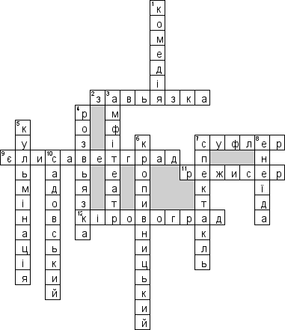

Slide 14
Дякуємо
за
увагу!
Підготували
ліцеїстки 9 класу
Прикарпатського л/г коледжу
Кравчук Оксана
Латик Софія В.
Фрищин Віра

